Slide 1
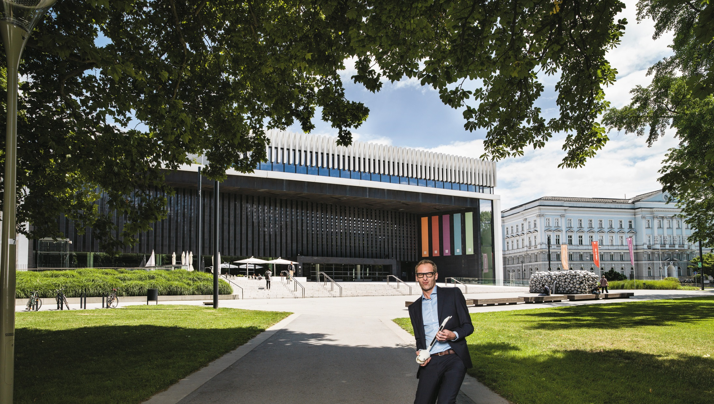
LINZ.CAMBIA,
PERSPECTIVAS
WWW.LINZTOURISMUS.AT Octubre de 2016

Slide 2
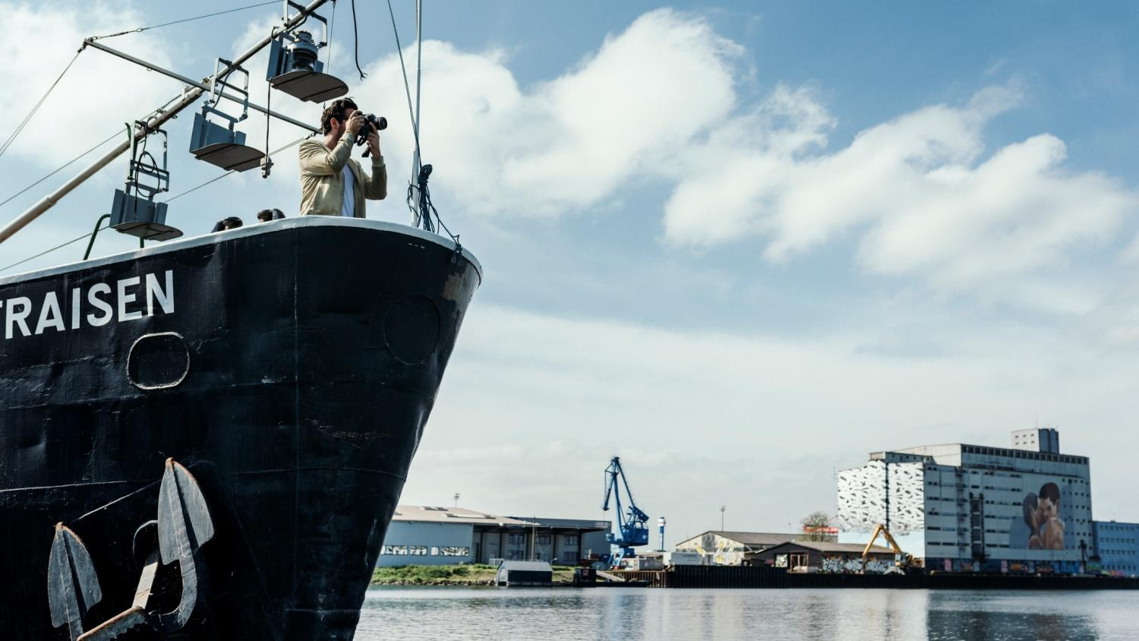
Llegar y reanimarse
Ciudad del Arte Digital de la UNESCO
Capital Cultural de Europa 2009
Ciudad versátil e inteligente a orillas del Danubio
Capital del Land Alta Austria en un núcleo urbano con unas 760.000 personas
Aproximadamente el 90% de la población austriaca vive en un radio de sólo 250 km.

Slide 3
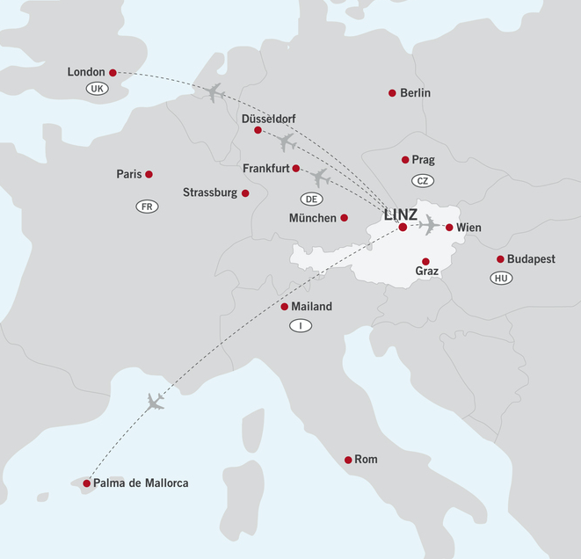
En el centro de Europa
Linz está situada en una ubicación privilegiada a la que se accede segura y rápidamente por carretera, ferrocarril y avión.
Enlaces de vuelos con llegada y salida en Linz: el "blue danube airport linz" tiene enlaces con todo el mundo a través de los puntos de trasbordo de Francfort, Dusseldorf y Viena.
Enlace directo por tren desde el aeropuerto de Viena-Schwechat hasta la estación de ferrocarril de Linz.
Viena: 185 kilómetros
Salzburgo: 132 kilómetros
Munich: 271 kilómetros
Praga: 241 kilómetros
Zurich: 586 kilómetros

Slide 4
¿Por qué Linz?
¡Linz tiene éxito!
Estrecha interconexión entre investigadores, creadores, prestadores de servicios e industria
¡Cultura para todos!
Diversidad al alcance de todos gracias a 14 museos y 16 escenarios
El teatro musical más moderno de Europa
¡La calidad de vida tiene prioridad!
Ciudad a orillas del Danubio con un 50% de zonas verdes, viajes en barco, carril de bicicletas a lo largo del Danubio, sendero Donausteig

Slide 5
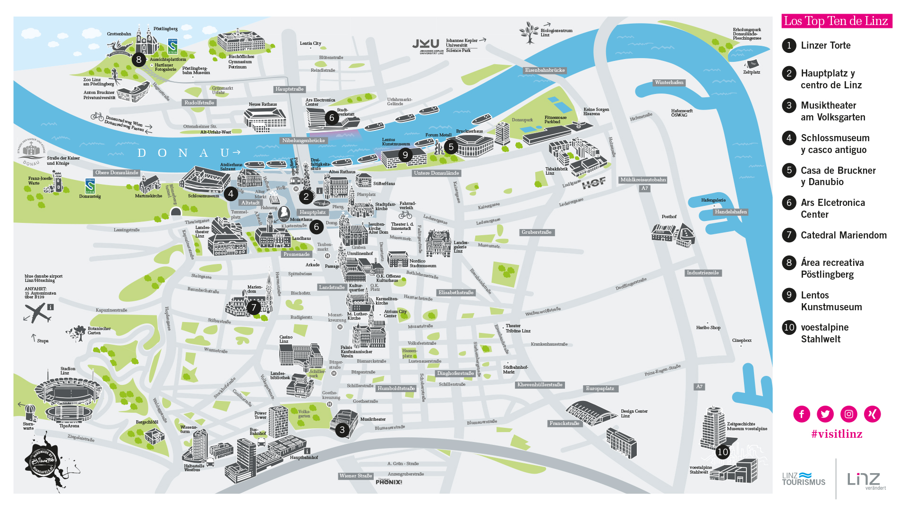
www.linztourismus.at/top10

Slide 6
Gente de Linz que han cambiado el mundo hasta ahora
Johannes Kepler
1571 – 1630
Investigó en Linz las rutas del sistema solar.
Adalbert Stifter
1805 – 1868
Sigue desacelerando hasta hoy al mundo con sus palabras.
Anton Bruckner
1824 – 1896
Reformó el mundo musical con sus sinfonías.
Valie Export
*1940 en Linz
Plantea cuestiones sociales con su arte.
Herbert Bayer
1900 – 1985
Llevó el estilo Bauhaus a América e inspiró a Steve Jobs.

Slide 7
LINZ.CAMBIA,
PERSPECTIVAS
WWW.LINZTOURISMUS.AT
¡Disfrute la fascinación de Linz!

